Slide 1
LA TRANSIZIONE VERSO LA CSRD DA PARTE DEI SOGGETTI OBBLIGATI ALLA DNF
Appunti operativi
21 maggio 2024

Slide 2

21 maggio 2024
2
bilancio di sostenibilità
Evoluzione del contesto normativo
NFRD
Direttiva UE 2014/95
Recepimento della NFRD
D.Lgs 254/16
2014
2016
Volontarietà del Bilancio di Sostenibilità
Prima pubblicazione obbligatoria della DNF
nel Bilancio di Sostenibilità
(GRI Standard)

Slide 3
21 maggio 2024
3
bilancio di sostenibilità
Evoluzione del contesto normativo
NFRD
Direttiva UE 2014/95
Recepimento della NFRD
D.Lgs 254/16
CSRD
Direttiva UE 2022/2464
2014
2016
2017
2022
Volontarietà del Bilancio di Sostenibilità
Obbligo di pubblicazione della Dichiarazione Non Finanziaria

Slide 4
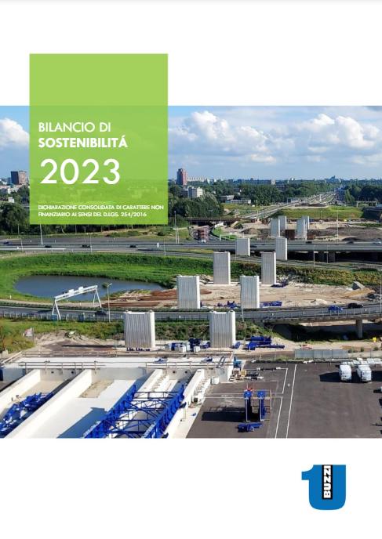
21 maggio 2024
4
bilancio di sostenibilità
Evoluzione del contesto normativo
Recepimento della CSRD nelle leggi nazionali
Entro luglio 2024
NFRD
Direttiva UE 2014/95
Recepimento della NFRD
D.Lgs 254/16
CSRD
Direttiva UE 2022/2464
2014
2016
2017
2022
2024
Volontarietà del Bilancio di Sostenibilità
Obbligo di pubblicazione della Dichiarazione Non Finanziaria
Pubblicazione
Bilancio di Sostenibilità 2023
(GRI standards)

Slide 5
21 maggio 2024
5
bilancio di sostenibilità
Evoluzione del contesto normativo
Recepimento della CSRD nelle leggi nazionali
Entro il 6 luglio 2024
NFRD
Direttiva UE 2014/95
Recepimento della NFRD
D.Lgs 254/16
CSRD
Direttiva UE 2022/2464
2014
2016
2017
2022
2024
Volontarietà del Bilancio di Sostenibilità
Obbligo di pubblicazione della Dichiarazione Non Finanziaria
Obbligo di pubblicazione della Dichiarazione di Sostenibilità secondo CSRD
Pubblicazione
Bilancio di Sostenibilità 2023
(GRI standards)
Prima pubblicazione della dichiarazione di Sostenibilità in linea con la CSRD
(ESRS standards)
2024

Slide 6
21 maggio 2024
6
MATERIALITà GRI
Valutazione materialità d’impatto
Approccio
Inside-out
MATERIALITÀ D’IMPATTO

Slide 7
21 maggio 2024
7
vs ESRS
MATERIALITà GRI
Valutazione di doppia rilevanza
Approccio
Inside-out
Approccio Outside-in
MATERIALITÀ D’IMPATTO
MATERIALITÀ FINANZIARIA
Valutazione degli impatti dell’azienda su persone e ambiente
Associazione
di ciascun impatto al relativo tema ESRS
Valutazione di rischi e opportunità relative a questioni di sostenibilità
Rischi e opportunità sono associati al
specifici temi ESRS
+
Individuazione dei temi rilevanti
(per l’azienda)
Notes:
.

Slide 8
21 maggio 2024
8
PROCESSO DI RIVALUTAZIONE DELLA MATERIALITÀ
Materialità di impatto 2023
ANALISI DI CONTESTO
VALUTAZIONE
PRIORITÀ
DEFINIZIONE
REPORTING
Lista degli impatti materiali 2022
+
Ulteriori fonti:
ERM,
giornali e articoli online, documentazione interna
Lista aggiornata di impatti
Valutazione di entità e portata degli impatti con il coinvolgimento di rappresentanti delle diverse categorie di
stakeholder
(esperti interni ed esterni)
Calcolo di rilevanza e priorità degli impatti individuati
Confronto degli impatti con la lista pubblicata nel 2022 e conferma o aggiunta di tematiche rilevanti
SUSTAINABILITY REPORT
2023
CONSOLIDATED NON-FINANCIAL STATEMENT UNDER
THE ITALIAN LEGISLATIVE DECREE N° 254/2016

Slide 9
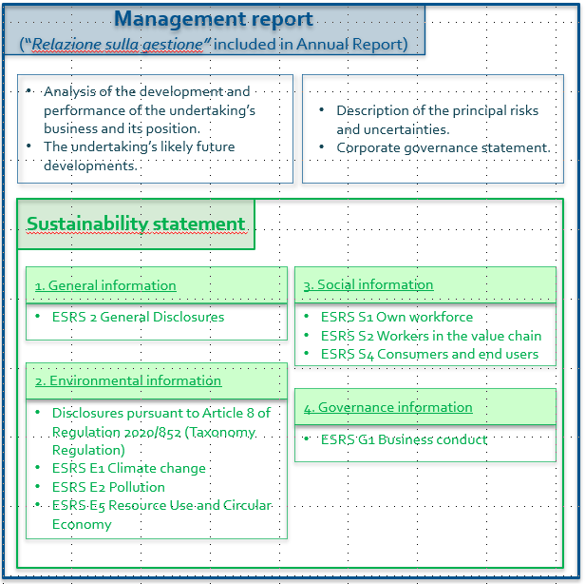
21 maggio 2024
9
PROCESSO DI RIVALUTAZIONE DELLA MATERIALITÀ
Materialità 2024
REPORTING
2023
REPORTING
2024
SUSTAINABILITY REPORT
2023
CONSOLIDATED NON-FINANCIAL STATEMENT UNDER
THE ITALIAN LEGISLATIVE DECREE N° 254/2016
MATERIALITÀ D’IMPATTO
Valutazione degli impatti dell’azienda su persone e ambiente
Associazione
di ciascun impatto al relativo tema ESRS
MATERIALITÀ FINANZIARIA
Valutazione di rischi e opportunità relative a questioni di sostenibilità
Rischi e opportunità sono associati al
specifici temi ESRS
DICHIARAZIONE SULLA SOSTENIBILITA’
2024
+
Inclusa nella
RELAZIONE SULLA GESTIONE
2024
Individuazione dei temi rilevanti
(per l’azienda)

